Slide 1
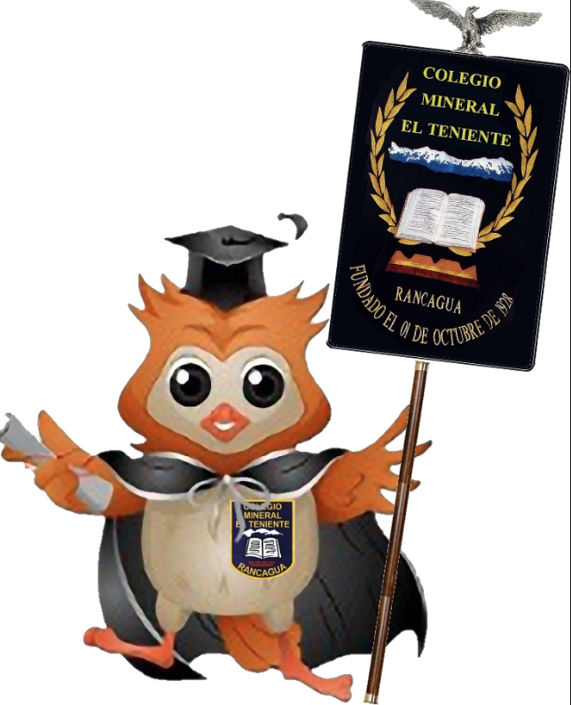
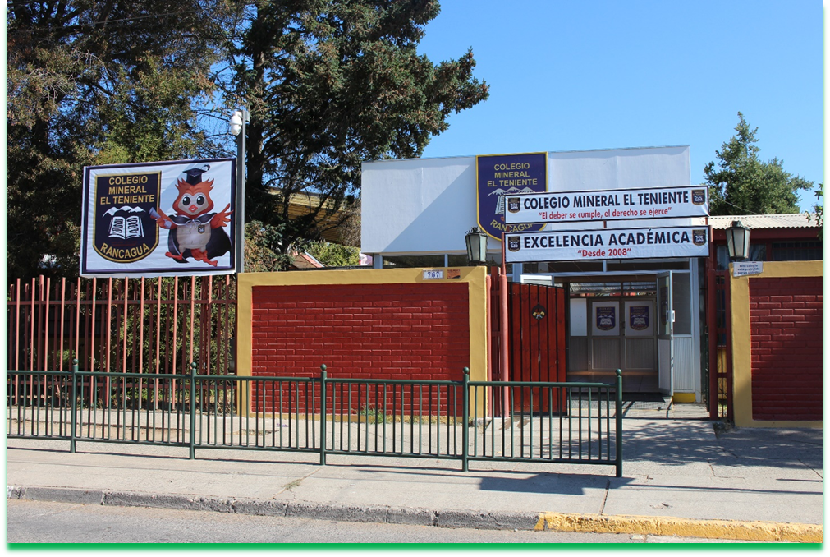
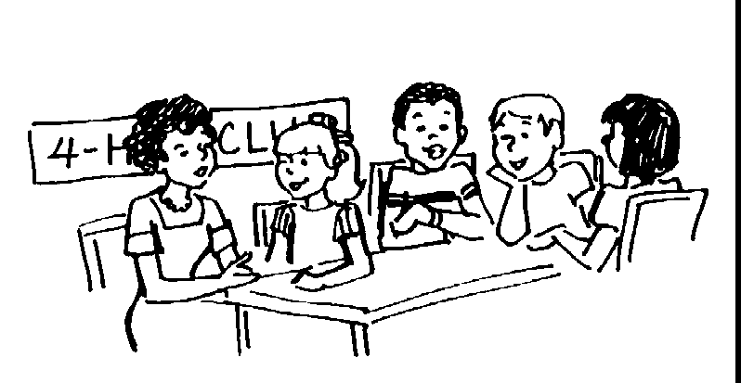
CLASE Nº9
HISTORIA
Nivel 1º básico

Slide 2
META DE HOY
O.A:Explicar y aplicar algunas normas para la buena convivencia y para la seguridad y el autocuidado en su familia, en la escuela y en la vía pública.

Slide 3
Al final de la clase lograremos
Reconocer actividades positivas y negativas dentro de nuestra comunidad.
Manejar conceptos de respeto y cortesía para llevarlos a la práctica.
Ser responsables con nuestros que haceres escolares y domésticos.

Slide 4
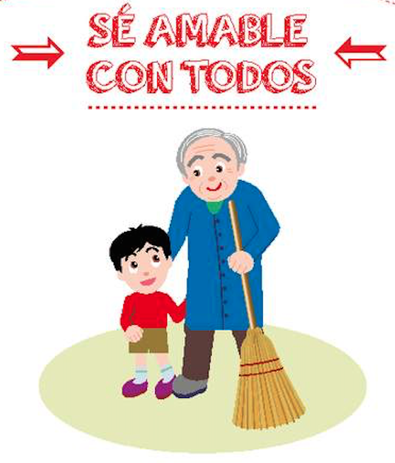
Vivir en comunidad
En la familia, en el colegio y en el barrio en que vivimos compartimos con otras personas. Eso se llama vivir en comunidad. Para que la vida en comunidad sea agradable y tranquila es necesario tratar a los demás con respeto y cortesía.

Slide 5
Algunas normas para tener una sana convivencia son…

Slide 6
¿Cómo debemos actuar en un lugar público?

Slide 7
¿Sabes lo que significa empatía ?

Slide 8
¿Qué pasa en la actualidad, cómo debemos actuar?
Hoy más que nunca necesitamos apoyarnos y estar con nuestros seres queridos, aprovecharlos y cuidarlos ante todo.
Por qué esto, porque lo que está sucediendo con el virus covid-19 o llamado coronavirus por la forma que tiene. Esta situación ha traído grandes complicaciones y por eso el mundo ha tenido que adaptarse.
Debemos ser empáticos y apoyar a los que están un poco apenados o tristes por lo que estamos viviendo .
Una de las principales normas de la actualidad, es el hecho de quedarnos en casa para protegernos del virus covid-19, ya que así no nos contagiamos. El principal enemigo de este virus es el aislamiento (que la gente no salga de sus casas).
Además no olvides mantener tu higiene personal y lavar tus manos constantemente con abundante agua y jabón.
¡¡Ayudemos a proteger nuestra comunidad!!

Slide 9
Sé actuar en forma responsable:
La única responsabilidad de un niño es estudiar y portarse bien. De esta forma colaboramos para que mamá y papá trabajen sin mayores preocupaciones. Todos podemos colaborar para que la vida sea mas fácil y agradable para todos. Desde pequeños tenemos que asumir responsabilidades en los lugares o grupos a los que pertenecemos, como el colegio, el barrio y la familia.

Slide 10
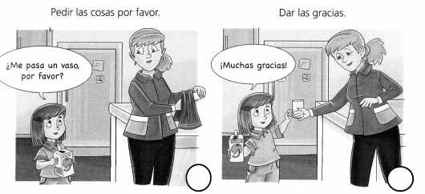
Sé aportar a la buena convivencia:
En la familia ,en el colegio, en el barrio y en todos los lugares y grupos a los que pertenecemos podemos aportar a la buena convivencia. Para eso, debemos ser amables y respetuosos con los demás teniendo comportamientos correctos con la comunidad.

Slide 11
Normas para una buena convivencia

Slide 12
Ahora podemos desarrollar
Actividad: Como ya hemos conocido algunas normas para vivir en armonía con nuestra comunidad practicaremos lo aprendido.
Desarrolla en conjunto con tus padres las actividades de las páginas 58 a 65 que trabajan sobre (lección 3 del texto) que cosas haces para cuidar a tu comunidad , contéstalas en tu cuaderno de manera ordenada poniendo que corresponden a la guía número 9. Además contesta el ticket de salida para evaluar lo aprendido en esta clase y envíaselo a tu profesora por WhatsApp.

Slide 13
Para saber si haz aprendido TICKET DE SALIDA

Slide 14
Que tengan una bella semana cualquier duda o cunsulta envíale un correo a tu profesora, estos son los siguientes:
1ºA: francisca.osses@colegio-mineralelteniente.cl
1ºB: marcela.jimenez@colegio-mineralelteniente.cl
1º C: yasna.urbina@colegio-mineralelteniente.cl

